Slide 1


1
TiN薄膜的STEM&EDS分析

Slide 2
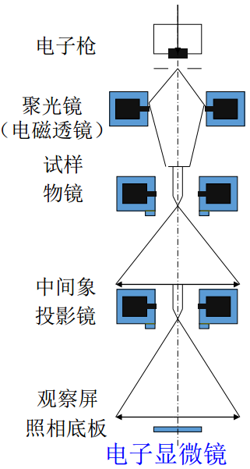
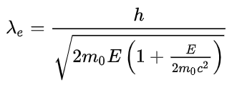
透射电子显微镜（Transmission electron microscope，TEM）
简称透射电镜，是把经加速和聚集的电子束投射到非常薄的样品上，电子与样品中的原子碰撞而改变方向，从而产生立体角散射。散射角的大小与样品的密度、厚度相关，因此可以形成明暗不同的影像，影像将在放大、聚焦后在成像器件上显示出来。
由于电子的德布罗意波长非常短，透射电子显微镜的分辨率比光学显微镜高的很多，可以达到0.1～0.2nm，放大倍数为几万～百万倍。因此，使用透射电子显微镜可以用于观察样品的精细结构，甚至可以用于观察仅仅一列原子的结构，比光学显微镜所能够观察到的最小的结构小数万倍。
电子德布罗意波长：
在放大倍数较低的时候，TEM成像的对比度主要是由于材料不同的厚度和成分造成对电子的吸收不同而造成的。而当放大率倍数较高的时候，复杂的波动作用会造成成像的亮度的不同，因此需要专业知识来对所得到的像进行分析。通过使用TEM不同的模式，可以通过物质的化学特性、晶体方向、电子结构、样品造成的电子相移以及通常的对电子吸收对样品成像。

Slide 3
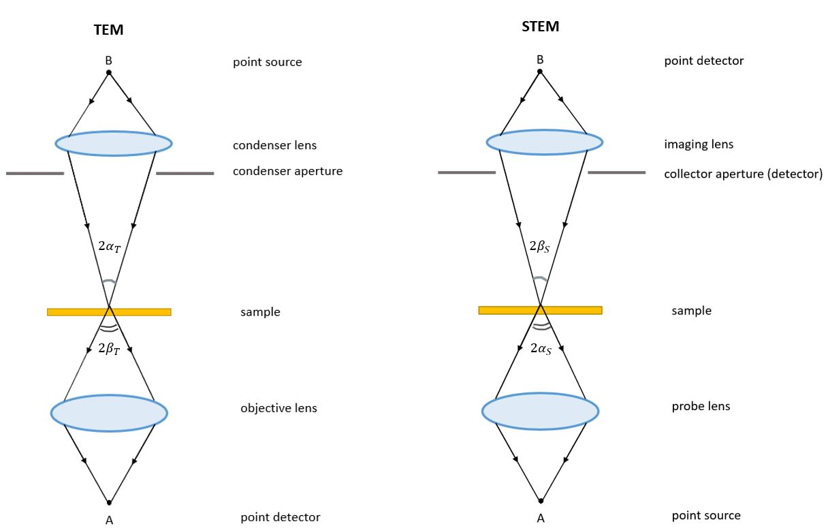
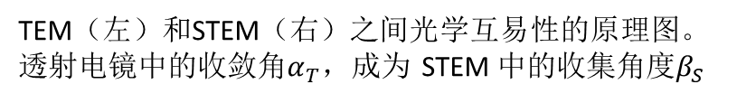
扫描透射电子显微镜（Scanning Transmission electron microscope，STEM）
TEM的功能可以通过额外的载物台和探测器进一步扩展，有时并入同一显微镜。
当与合适的检测器结合使用时，TEM可以通过添加一个系统来修改为扫描透射电子显微镜（STEM）。扫描线圈用于偏转光束，然后使用电流检测器（例如法拉第杯）收集光束，充当电子计数器。通过将电子计数与扫描光束（称为“探针”）的位置相关联，可以测量光束的透射分量。非透射分量可以通过光束倾斜或使用环形暗场探测器获得。
从根本上说，STEM是一种TEM，其中电子源和观察点相对于电子束的行进方向进行了切换（如右图）。STEM仪器有效地依赖于与TEM相同的光学设置，但在TEM操作过程中通过翻转电子的行进方向（或反转时间）来操作。STEM不像TEM那样使用孔径来控制检测到的电子，而是使用各种具有收集角度的探测器。
STEM成像模式有环形暗场与明场成像。
TEM（左）和STEM（右）之间光学互易性的原理图。透射电镜中的收敛角$α_{T}$，成为 STEM 中的收集角度$β_{S}$
Hren, John J; Goldstein, Joseph I; Joy, David C, eds. (1979)

Slide 4
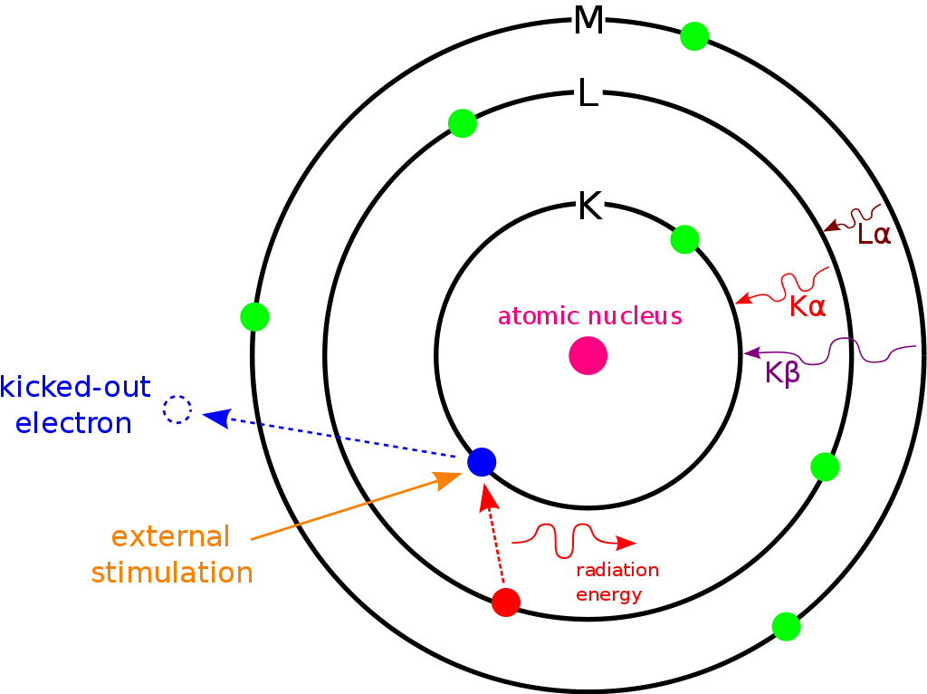
能量色散光谱（Energy-Dispersive Spectroscopy，EDS）
能量色散光谱是一种用于样品元素分析或化学表征的分析技术。它依赖于某些X射线激发源和样品的相互作用。它的表征能力在很大程度上归功于一个基本原则，即每个元素都有一个独特的原子结构，允许其电磁发射光谱上有一组独特的峰值。
为了刺激来自样品的特征X射线的发射，在STEM中电子束被聚焦到正在研究的样品中。
在静止时，样品中的原子包含离散能级的基态（或未激发）电子或与原子核结合的电子壳层。入射光束可能会激发内壳中的电子，将其从壳层中弹出，同时在电子所在的位置形成电子空穴。然后，来自外部高能壳层的电子填充空穴，高能壳层和低能壳层之间的能量差可能以X射线的形式释放出来。
样品发出的X射线的数量和能量可以通过能量色散光谱仪测量。由于X射线的能量是两个壳层之间的能量差异和发射元素的原子结构差异的特征，因此EDS允许测量试样的元素组成。
EDS原理图

Slide 5
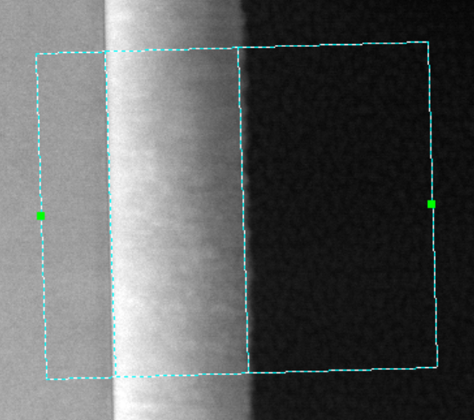
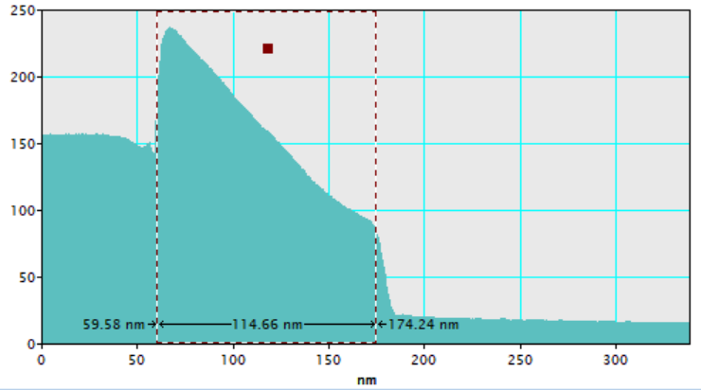
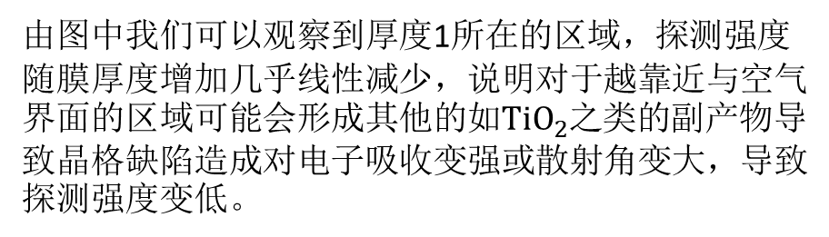
STEM-膜厚测量
首先利用标尺将结果图中的比例尺定标，再进行膜厚测量。选取分辨率最高段进行多次测量并且取横向500nm范围平均以减小误差。
厚度1
由图中我们可以观察到厚度1所在的区域，探测强度随膜厚度增加几乎线性减少，说明对于越靠近与空气界面的区域可能会形成其他的如${TiO}_{2}$之类的副产物导致晶格缺陷造成对电子吸收变强或散射角变大，导致探测强度变低。

Slide 6

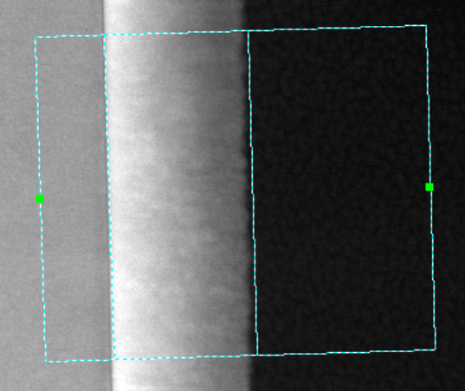
STEM-膜厚测量
首先利用标尺将结果图中的比例尺定标，再进行膜厚测量。选取分辨率最高段进行多次测量并且取横向500nm范围平均以减小误差。
厚度2
我们可以观察到在厚度2所在区域内，除开厚度1的部分，其探测强度并没有如开始一样突然变高，而是以一个较大斜率递减，一方面可能是样品摆放角度的原因，另一方面从图中也可以看出，在靠近空气侧的薄膜较为不平整，表面有一定的起伏，大约有10nm左右。

Slide 7
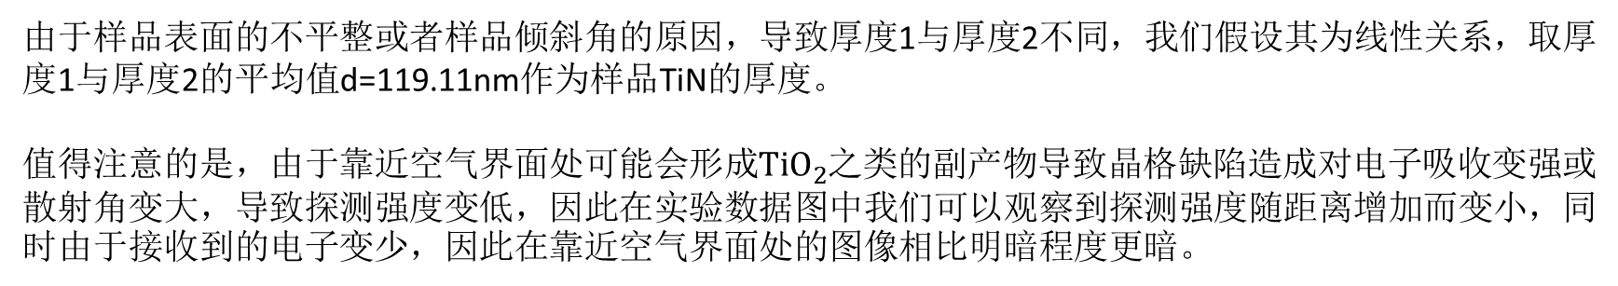
STEM-膜厚测量
首先利用标尺将结果图中的比例尺定标，再进行膜厚测量。选取分辨率最高段进行多次测量并且取横向500nm范围平均以减小误差。
将图像中的两段分别测量结果如下：
序号 | 1 | 2 | 3 | 平均
厚度1(nm) | 114.66 | 112.92 | 114.20 | 113.93
厚度2(nm) | 124.21 | 123.03 | 125.60 | 124.28
由于样品表面的不平整或者样品倾斜角的原因，导致厚度1与厚度2不同，我们假设其为线性关系，取厚度1与厚度2的平均值d=119.11nm作为样品TiN的厚度。
值得注意的是，由于靠近空气界面处可能会形成${TiO}_{2}$之类的副产物导致晶格缺陷造成对电子吸收变强或散射角变大，导致探测强度变低，因此在实验数据图中我们可以观察到探测强度随距离增加而变小，同时由于接收到的电子变少，因此在靠近空气界面处的图像相比明暗程度更暗。

Slide 8
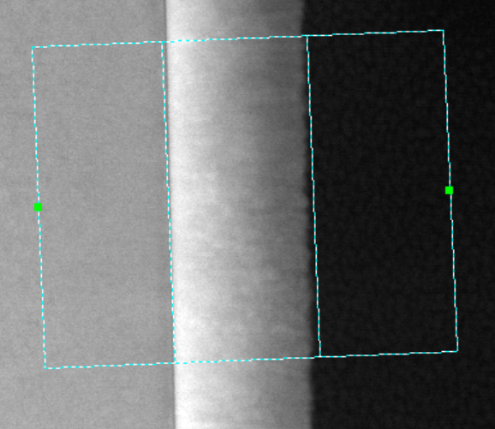
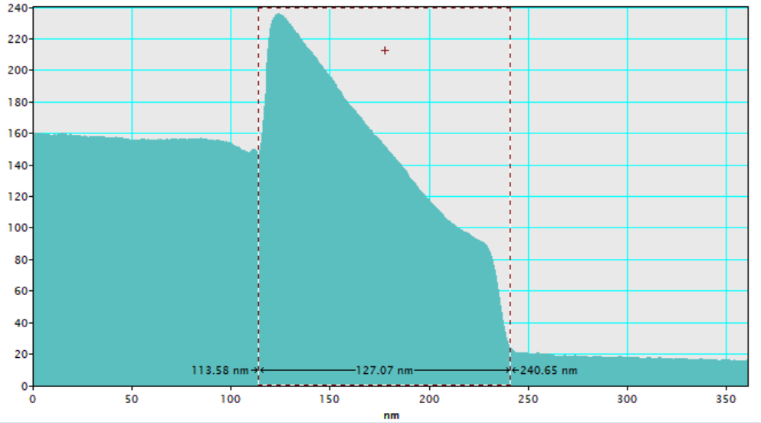
STEM-膜厚测量（注意事项）
测量方向与膜界面垂直十分重要，否则会带来很大误差（由于倾角$θ$导致测量值是真实值的$\frac{1}{cosθ}$倍，倾角$为8^{°}就能带来$1%的误差）。
测量方向与膜界面垂直时情况
测量方向与膜界面不那么垂直时情况

Slide 9
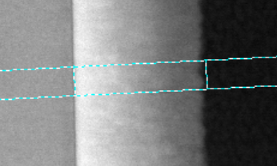
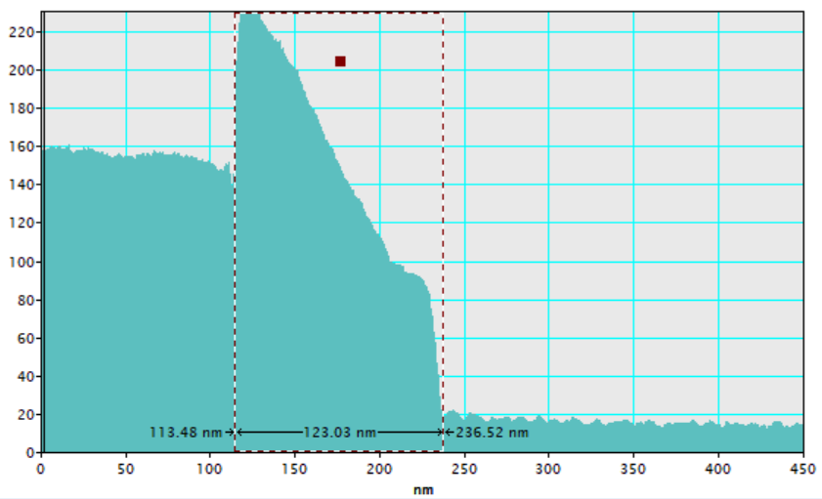
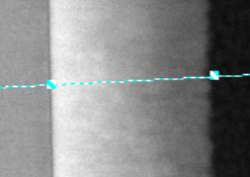
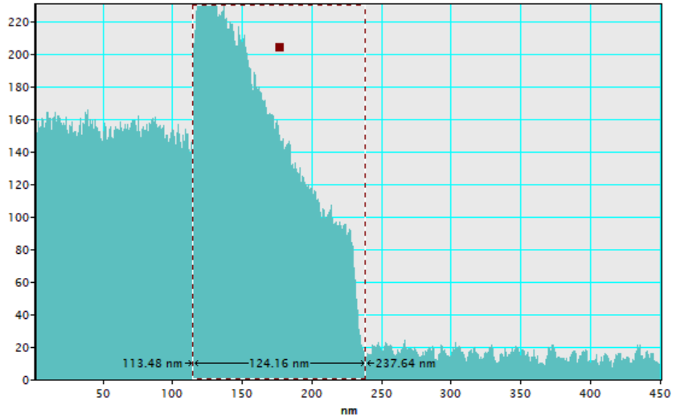
STEM-膜厚测量（注意事项）
取横向较大范围平均可以减少测量误差，图像光滑
横向测量范围为50nm内的平均
横向测量范围为1nm内的平均

Slide 10
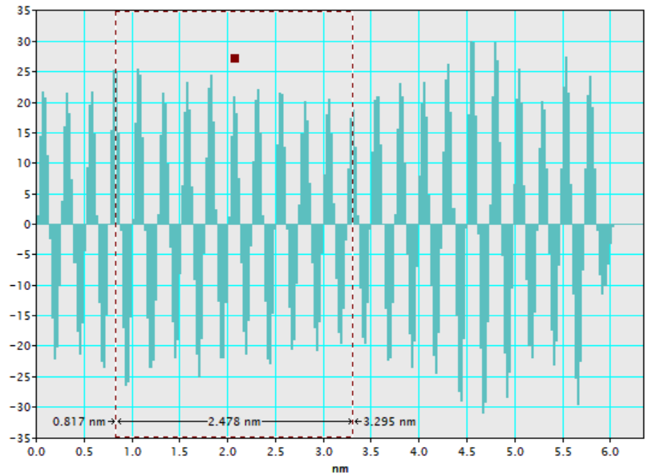
STEM——晶面间距测量（TiN）
通过对每一张电镜照片中可能是晶面线的位置进行测量，我们进行FTT变换后进行apply mask处理将噪声信号屏蔽，再进行IFTT变换可以测量得到其晶面间距。
FTT变换
IFTT变换
取横向15nm平均后强度分布
晶面间距d约为0.2478nm

Slide 11
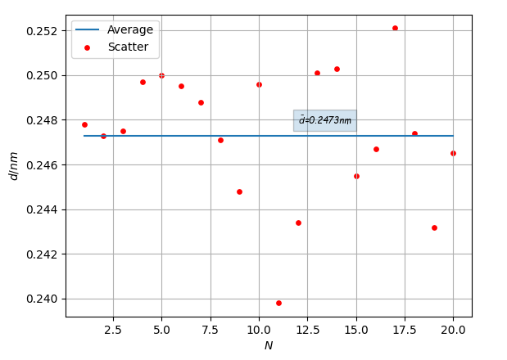
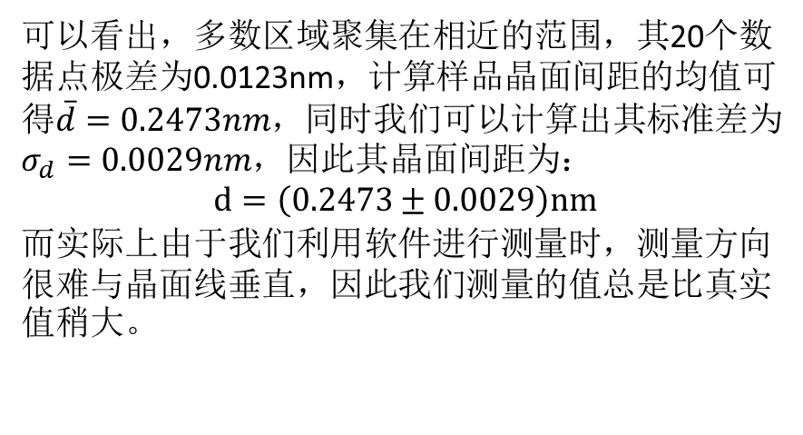
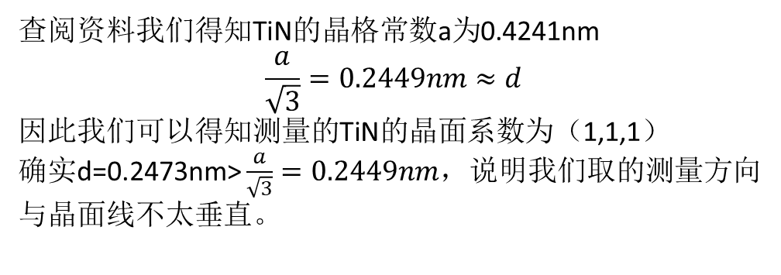
STEM——晶面间距测量（TiN）
我们对每张图寻找可能合适的晶面线的位置重复上述操作得到的数据点如下所示：
可以看出，多数区域聚集在相近的范围，其20个数据点极差为0.0123nm，计算样品晶面间距的均值可得$\overline{d}=0.2473nm，$同时我们可以计算出其标准差为$σ_{d}=0.0029nm$，因此其晶面间距为：
$$d=\left(0.2473±0.0029\right)nm$$
而实际上由于我们利用软件进行测量时，测量方向很难与晶面线垂直，因此我们测量的值总是比真实值稍大。
查阅资料我们得知TiN的晶格常数a为0.4241nm
$$\frac{a}{\sqrt{3}}=0.2449nm≈d$$
因此我们可以得知测量的TiN的晶面系数为（1,1,1）
确实d=0.2473nm> $\frac{a}{\sqrt{3}}=0.2449nm$，说明我们取的测量方向与晶面线不太垂直。

Slide 12
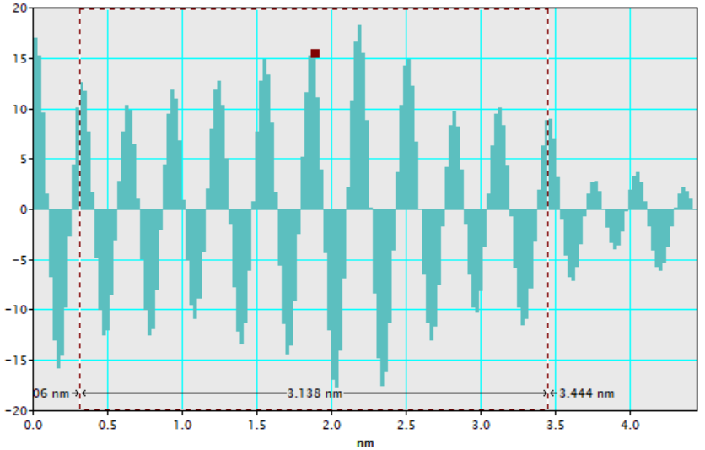


STEM——晶面间距测量（Si）
在实验数据图中我们很明显能够看到除了TiN的扫描图像还有Si衬底的扫描图像，我们对Si衬底的扫描图像作相同的处理如下。
TiN与Si晶界处晶格失配造成的位错
FTT变换后为中心周围六个等距离亮点，符合单晶Si的衍射图像
FTT变换
去除噪声信号后与Si原子分辨图像一致
取横向10nm平均后强度分布
晶面间距d约为0.3138nm

Slide 13
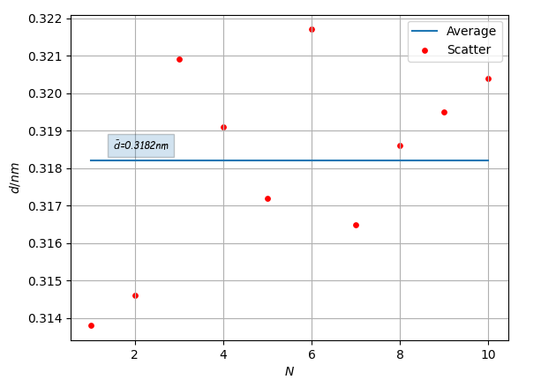
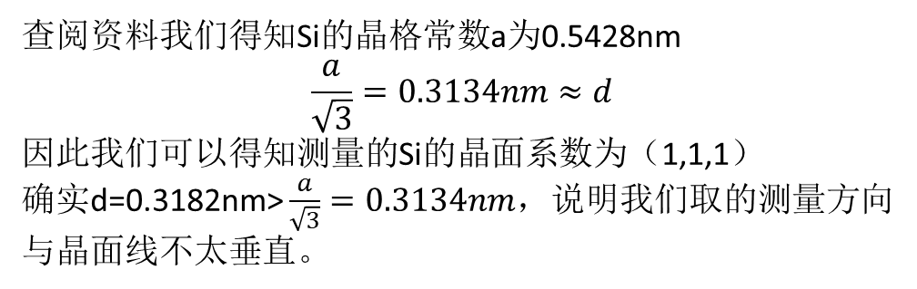
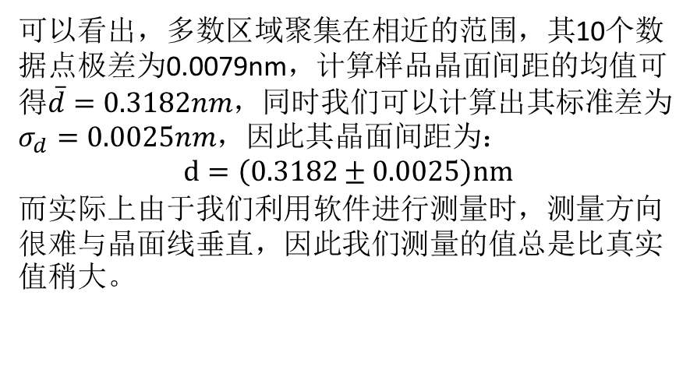
STEM——晶面间距测量（Si）
我们对每张图寻找可能合适的晶面线的位置重复上述操作得到的数据点如下所示：
可以看出，多数区域聚集在相近的范围，其10个数据点极差为0.0079nm，计算样品晶面间距的均值可得$\overline{d}=0.3182nm，$同时我们可以计算出其标准差为$σ_{d}=0.0025nm$，因此其晶面间距为：
$$d=\left(0.3182±0.0025\right)nm$$
而实际上由于我们利用软件进行测量时，测量方向很难与晶面线垂直，因此我们测量的值总是比真实值稍大。
查阅资料我们得知Si的晶格常数a为0.5428nm
$$\frac{a}{\sqrt{3}}=0.3134nm≈d$$
因此我们可以得知测量的Si的晶面系数为（1,1,1）
确实d=0.3182nm> $\frac{a}{\sqrt{3}}=0.3134nm$，说明我们取的测量方向与晶面线不太垂直。

Slide 14
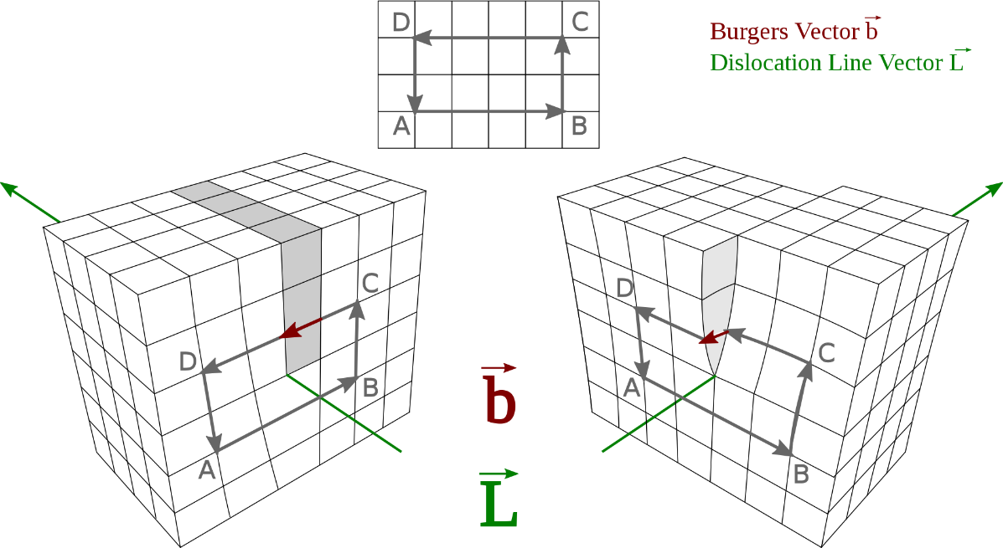
STEM——晶面间距测量（位错影响）
FTT变换
左边为刃位错，右边为螺位错
IFTT变换
对存在位错的区域进行FTT变换与IFTT变换我们可以发现，由于位错影响，FTT变换过后的极值点变得不对称，IFTT过后可以明显看出位错带来的晶格变形
刃位错

Slide 15
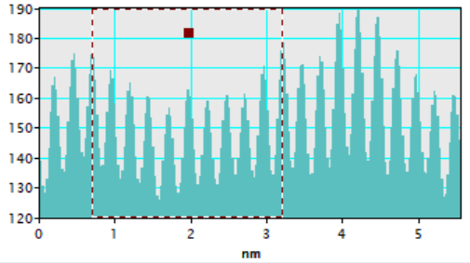
STEM——晶面间距测量（位错影响）
FTT变换
晶面间距d约为0.2501nm，与实际值差不多
IFTT变换
对存在位错的区域进行FTT变换与IFTT变换我们可以发现，由于位错影响，FTT变换过后的极值点变得不对称且出现上下两层（说明晶格错位），IFTT过后可以明显看出螺位错带来的晶格变形与刃位错的不同
螺位错

Slide 16
STEM——晶面间距测量（位错影响）
晶格已经完全变形看不出来周期性结构
在大多数情况下，由于位错及扫描的不稳定等因素存在，会使得结果变得难以辨认，很难确定其晶面间距。
刃位错影响导致部分区域模糊不清

Slide 17
STEM——晶面间距测量（位错影响）
晶轴取向不同带来的双晶界
可能为原子级别的缺陷

Slide 18
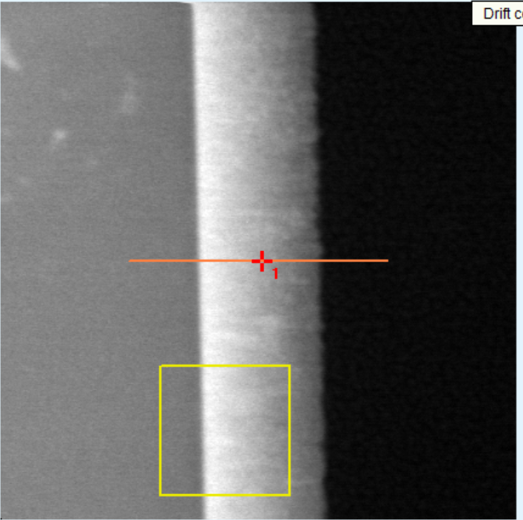
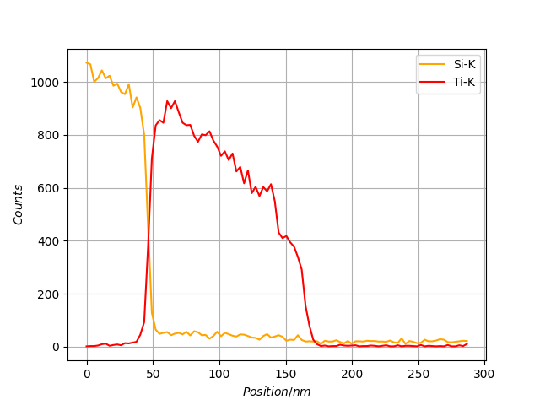
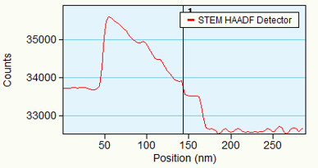
EDS Line Scan
由线扫描可以看出，Ti元素分布与Si元素分布有明显的界限区别，可据此对薄膜厚度进行大略的估计，得到约为125nm，同软件测量结果相类似。

Slide 19
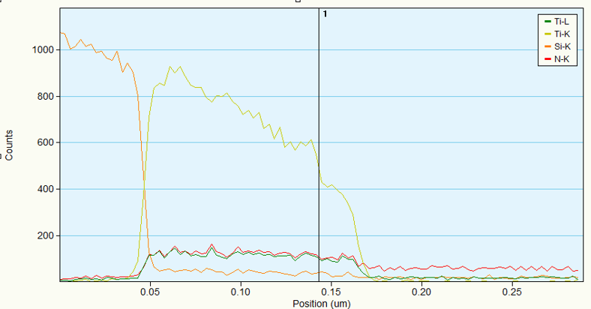
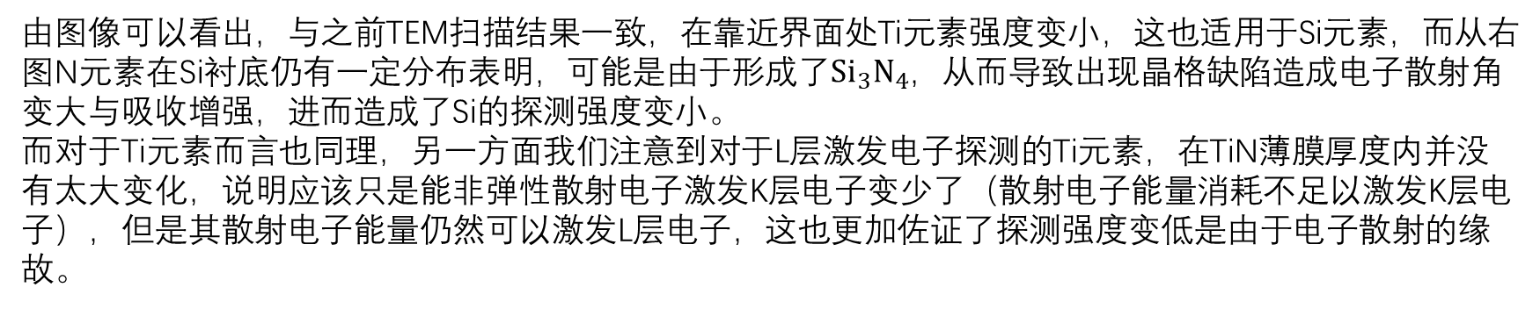
EDS Line Scan
由图像可以看出，与之前TEM扫描结果一致，在靠近界面处Ti元素强度变小，这也适用于Si元素，而从右图N元素在Si衬底仍有一定分布表明，可能是由于形成了${{Si}_{3}N}_{4}$，从而导致出现晶格缺陷造成电子散射角变大与吸收增强，进而造成了Si的探测强度变小。
而对于Ti元素而言也同理，另一方面我们注意到对于L层激发电子探测的Ti元素，在TiN薄膜厚度内并没有太大变化，说明应该只是能非弹性散射电子激发K层电子变少了（散射电子能量消耗不足以激发K层电子），但是其散射电子能量仍然可以激发L层电子，这也更加佐证了探测强度变低是由于电子散射的缘故。

Slide 20
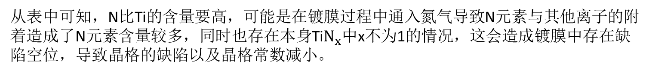
EDS-元素分析
元素 | 1 | 2 | 3
N(%) | 56.63 | 55.81 | 52.14
Ti(%) | 43.36 | 44.18 | 47.85
从表中可知，N比Ti的含量要高，可能是在镀膜过程中通入氮气导致N元素与其他离子的附着造成了N元素含量较多，同时也存在本身Ti$N_{x}$中x不为1的情况，这会造成镀膜中存在缺陷空位，导致晶格的缺陷以及晶格常数减小。

